Slide 1
Airline-Verwaltung
HTL Villach - ABteilung informatik – 5ahif, Gruppe 1
Eder, Kerth, Maajeva, mauch 2019/20

Slide 2
Projekt-Ziele
Verwaltungssystem für eine Airline​
Übersicht und Verwaltung aller Flüge, Piloten und Passagiere​
Buchen der Flüge​
Digitale Boarding-Karte​
Suchen der Flüge bzw. Destinationen auf einer Karte

Slide 3

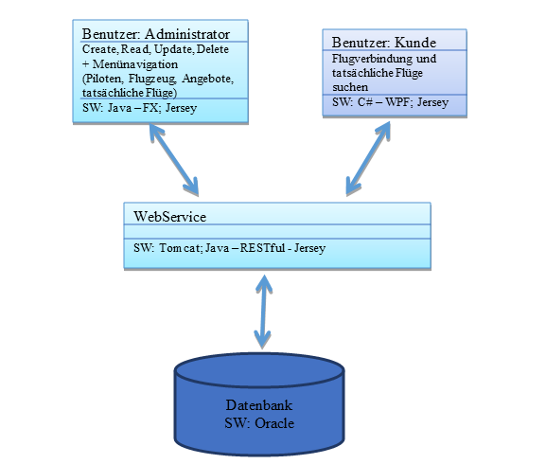
1. Phase des Projekts

Slide 4
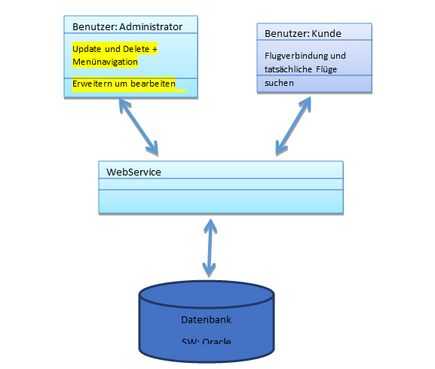
2. Phase des Projektes

Slide 5
3. Phase des Projektes
Benutzer: Administrator
CRUD + Menünavigation
SW: Java – FX; Jersey
Benutzer: Kunde
Flugverbindung und tatsächliche Flüge suchen
SW: C# – WPF; Jersey
Benutzer: Kunde
Flug suchen und buchen, Boarding-Card
SW: Android; Jersey
WebService
SW: Tomcat; Java – RESTful - Jersey
Datenbank
SW: Oracle

Slide 6
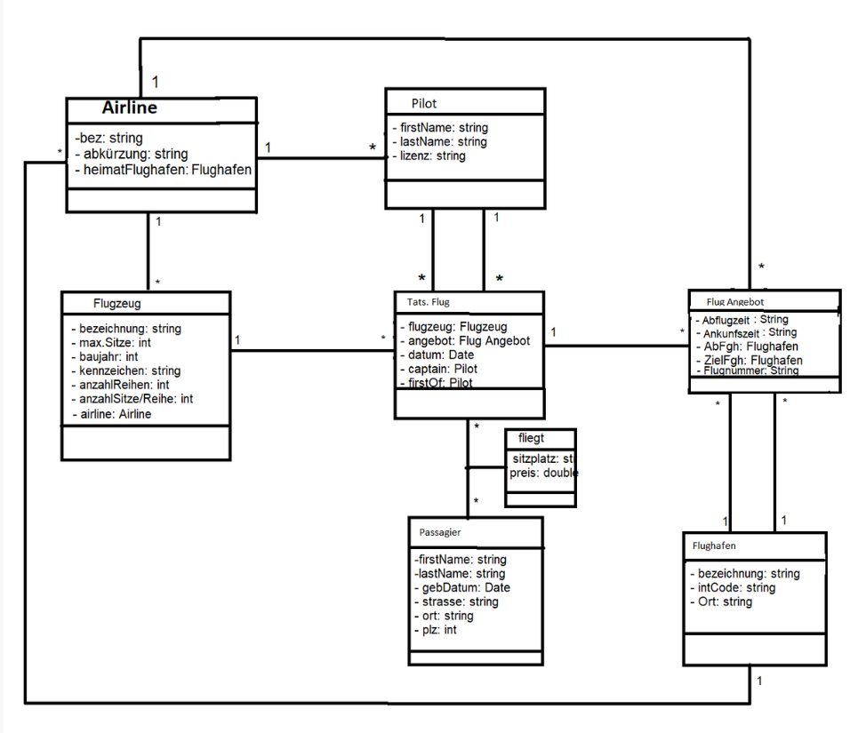
Klassendiagramm

Slide 7
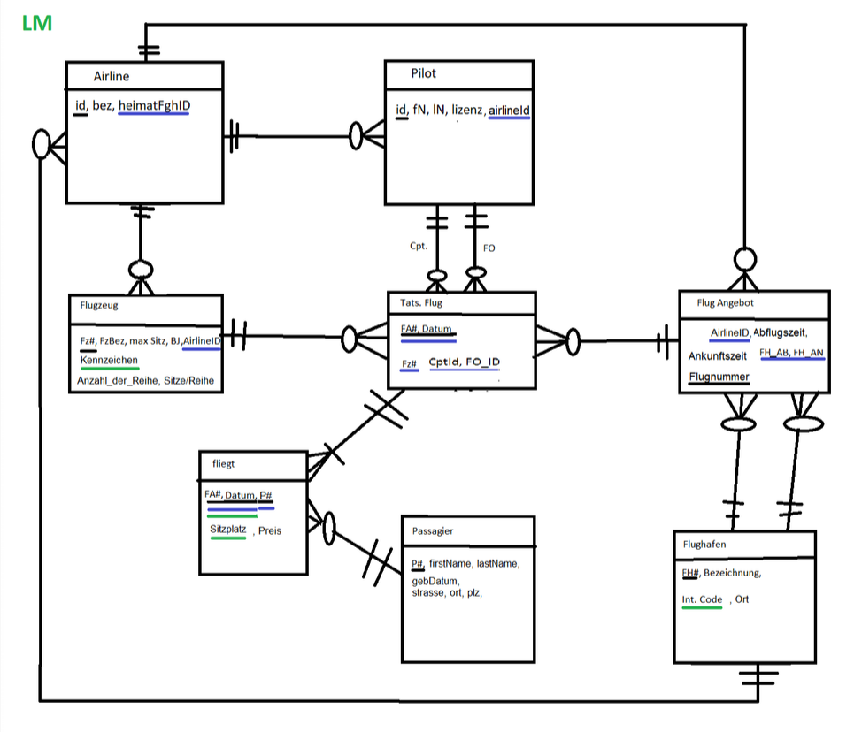
Datenmodell

Slide 8
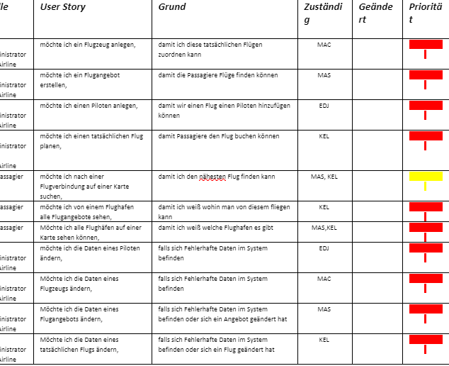
User Stories
Liste aller User Stories
Jeder beschreibt die User-Stories, für die er auch zuständig ist

Slide 9
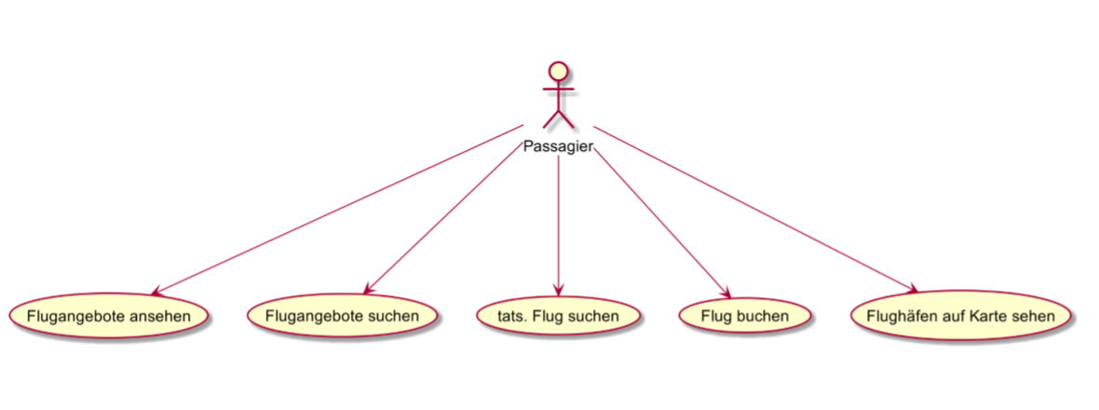
Use-Case-Diagram-Passagier

Slide 10
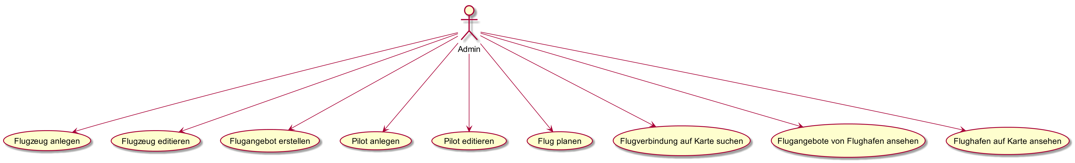
Use-Case-Diagram-Administrator

Slide 11
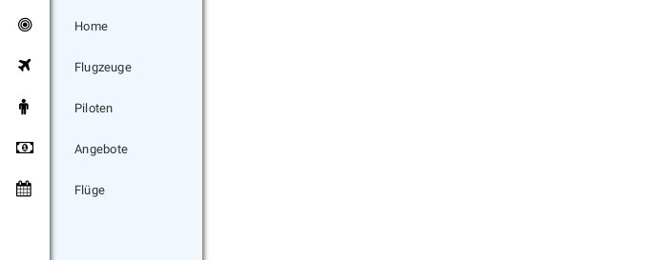
GUI MENUE DESIGN

Slide 12
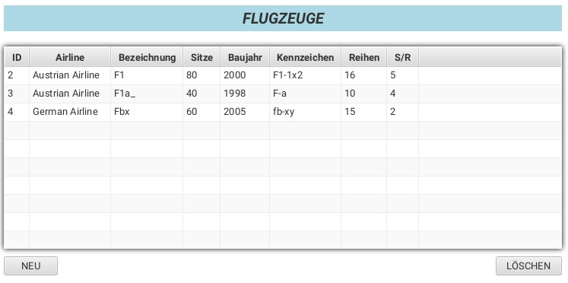
US – Flugzeug anlegen (Maajeva)
Airline kann ein Flugzeug anlegen
JavaFX inkl. Webservice
Status:
User Story fertig
Testfälle getestet

Slide 13
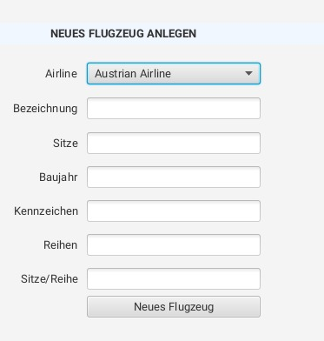
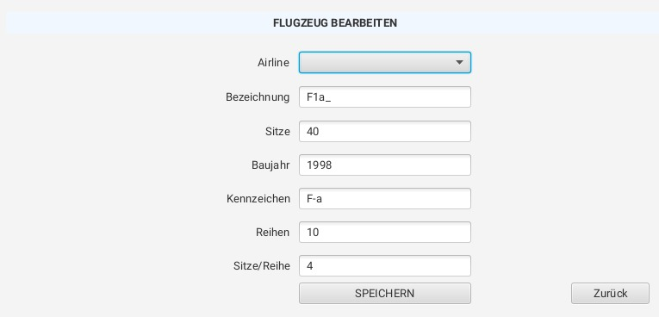

Slide 14
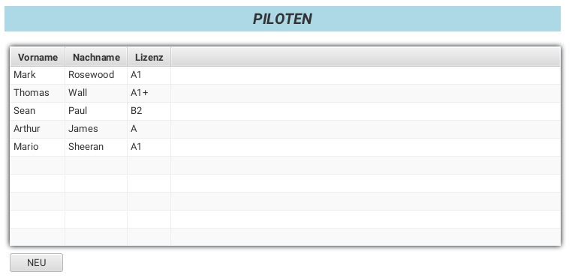
US - Pilot anlegen (EDER)
Airline kann ein Pilot anlegen und bearbeiten
JavaFX inkl. Webservice
Status:
User Story fertig
Testfälle getestet

Slide 15
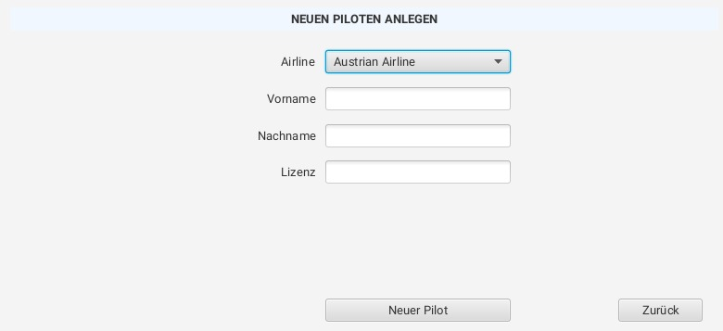

Slide 16
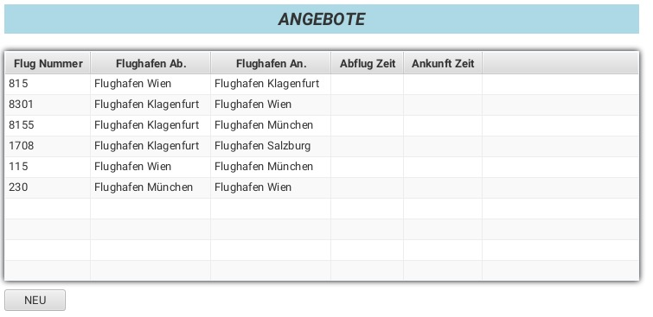
US - Flugangebot anlegen (Mauch)
Airline kann ein Flugangebot erstellen, editieren
JavaFX inkl. Webservice
Status:
User Story fertig
Testfälle getestet

Slide 17
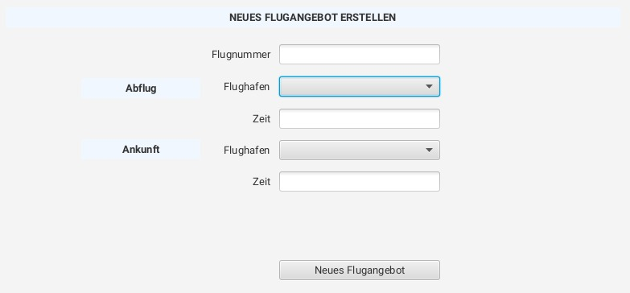

Slide 18
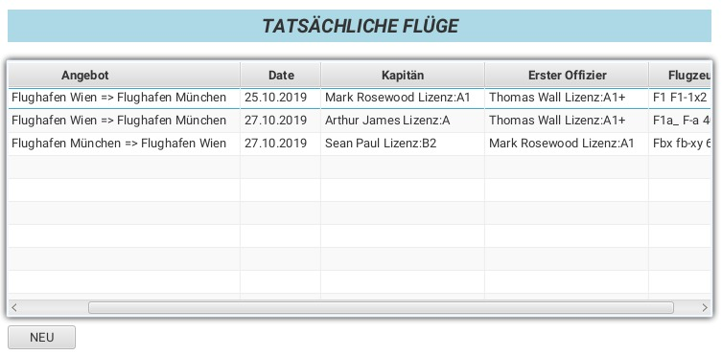
US - Flug anlegen (KERTH)
Airline kann ein Flug anlegen, bearbeiten
JavaFX inkl. Webservice
Status:
User Story fertig
Testfälle getestet

Slide 19
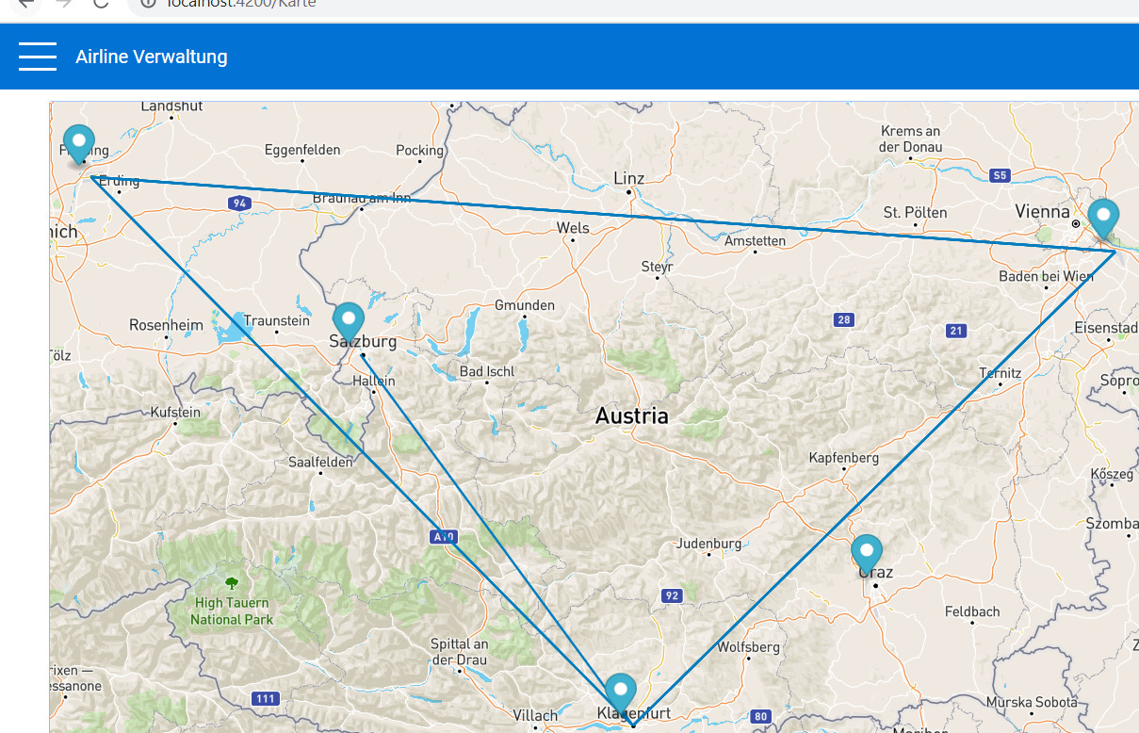
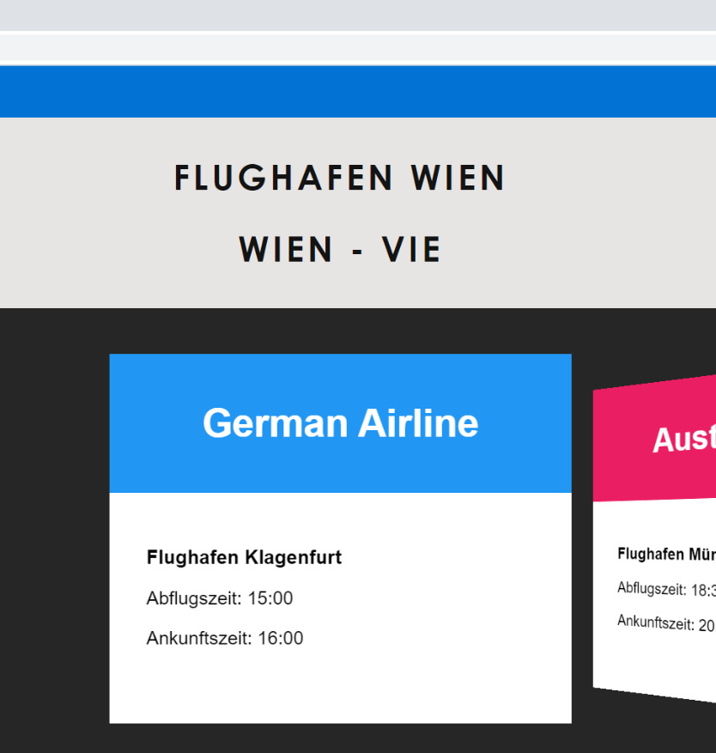
Angular-Client

Slide 20

Vielen Dank für eure Aufmerksamkeit!

